Slide 1
MQTT

Slide 2
¿Qué es MQTT?
Protocolo de comunicación basado en TCP/IP. Sus siglas significan Message Queing Telemetry Transport.
Fue creado por IBM y Arcom en el 99 para conectar sensores de oleoductos con los satélites de la compañía.

Slide 3
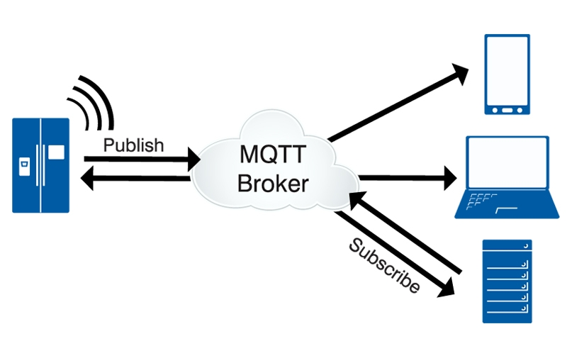
¿Cómo funciona MQTT?

Slide 4
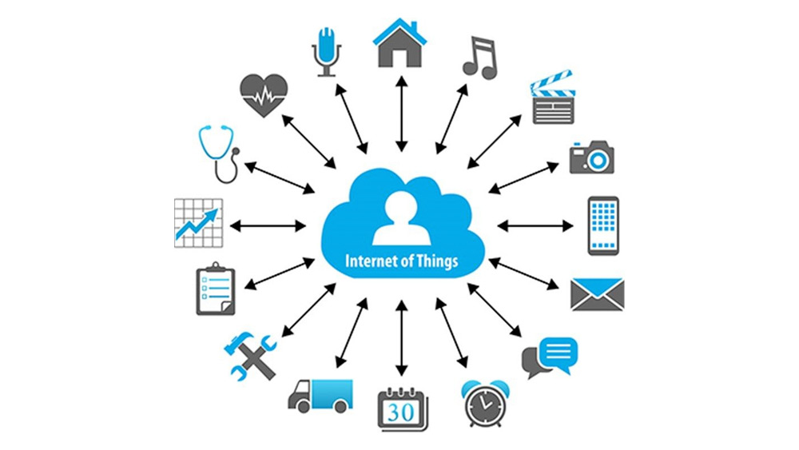
Aplicaciones
Sistemas SCADA
Monitoreo de Drones
Facebook Messenger
Instagram Direct
Dispositivos IoT
CFA002WIFI
HKI Smartlocker

